Slide 1

Imam poslovnu ideju, koji su izvori financiranja?
Kako poslovnu ideju oblikovati u projekt društvenog poduzetništva?
Izvori informacija o javnim pozivima
OPERATIVNI PROGRAM UČINKOVITI LJUDSKI POTENCIJALI 2014. - 2020.
PROMICANJE DRUŠTVENOG PODUZETNIŠTVA HRVATSKIH BRANITELJA IZ DOMOVINSKOG RATA, ORGANIZACIJA CIVILNOG DRUŠTVA I ZADRUGA BRANITELJSKE I STRADALNIČKE POPULACIJE IZ DOMOVINSKOG RATA

Slide 2

Ja sam društveni poduzetnik
Uz financijsku, provodim i društvenu reviziju svojeg poduzeća
Svojim poslovanjem doprinosim rješavanju društvenih problema
Poduzećem upravljam transparentno i na načelima demokracije
Ostvarujem profit, ali ga koristim za daljnji razvoj
Višak svojih prihoda ulažem u ostvarivanje i razvoj ciljeva poslovanja
Brinem o komercijalnim, društvenim i ekološkim ciljevima
Hrvatski branitelji i stradalnici Domovinskog rata

Slide 3
Fondovi EU-a nude brojne mogućnosti – iznimno je važno uskladiti našu ideju s propozicijama EU / nacionalnih javnih poziva na koje se prijavljujemo
Cilj
Poziva
Pokazatelji Poziva
Moja
projektna ideja
Prihvatljive aktivnosti
Rezultati
projekta

Slide 4
Imam poslovnu ideju, koji su izvori financiranja?
Pregled mogućnosti sufinanciranja projektnih ideja na primjeru BZ Patriot

Slide 5
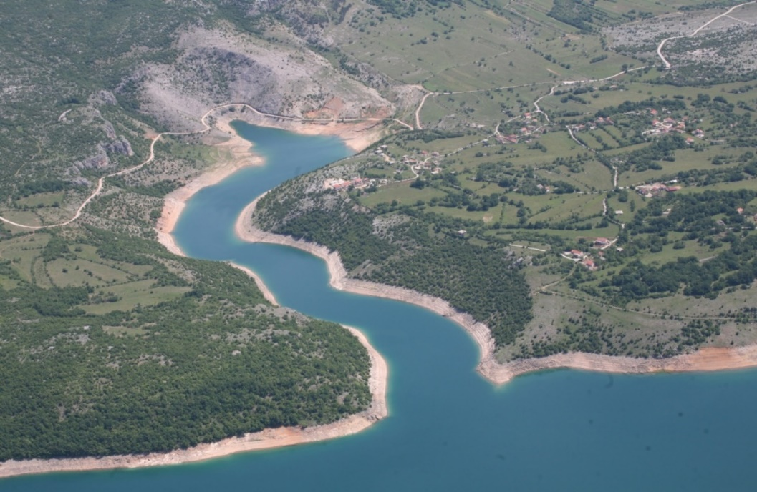


Fondovi EU-a nude brojne mogućnosti – iznimno je važno uskladiti našu ideju s propozicijama EU javnih poziva na koje se prijavljujemo
Projekt #1:
Uspostava i uređenje poučnih staza i vidikovaca oko Peručkog jezera
Mogući izvor financiranja:
Projekt #3:
Uzgoj autohtonog bilja /
Uzgoj domaćih životinja
Mogući izvor financiranja:
Projekt #2:
Pokretanje ekološke proizvodnje humusa
Mogući izvor financiranja:

Slide 6
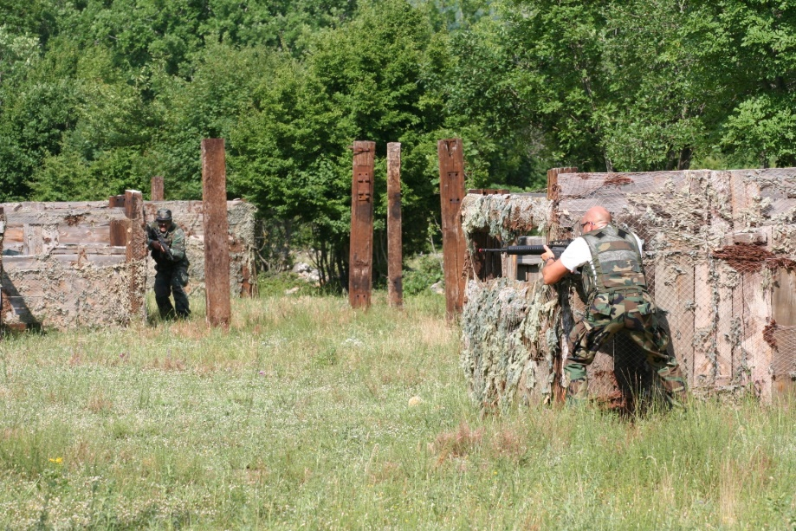


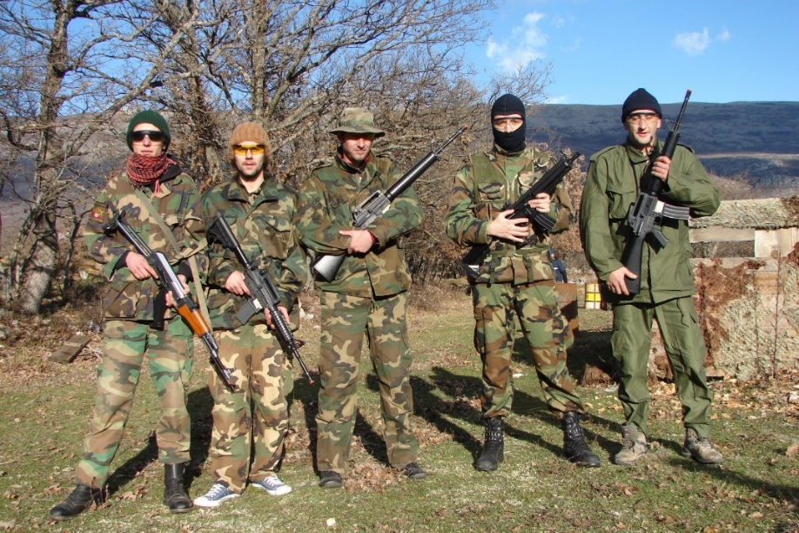

Fondovi EU-a nude brojne mogućnosti – iznimno je važno uskladiti našu ideju s propozicijama EU / nacionalnih javnih poziva na koje se prijavljujemo
Projekt #4:
Jačanje kapaciteta BZ Patriot za razvoj dodatne turističke ponude kroz uređenje poligona za airsoft
Mogući izvor financiranja:
ESF
Projekt #5:
Obuka nezaposlenih hrvatskih branitelja za vođenje turističkih grupa i simulaciju borbenih situacija na poligonu BZ Patriota
Mogući izvor financiranja:

Slide 7
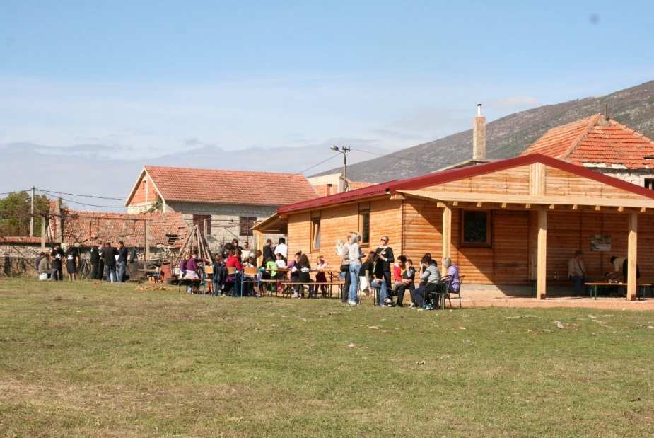
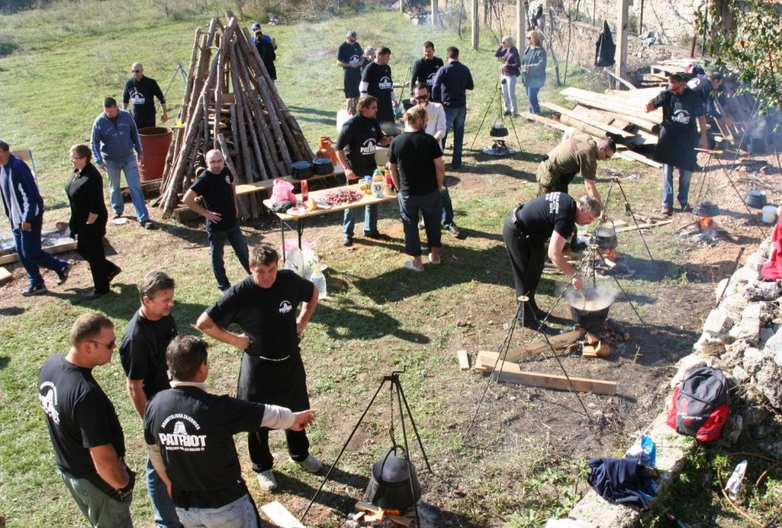
Fondovi EU-a nude brojne mogućnosti – iznimno je važno uskladiti našu ideju s propozicijama EU javnih poziva na koje se prijavljujemo
Projekt #6:
Nadogradnja i proširenje smještajnih kapaciteta u svrhu razvoja turističke ponude u ruralnom području
Mogući izvor financiranja:
Projekt #7:
Organizacija radionica za jačanje poduzetničkih kapaciteta hrvatskih branitelja
Mogući izvor financiranja:

Slide 8
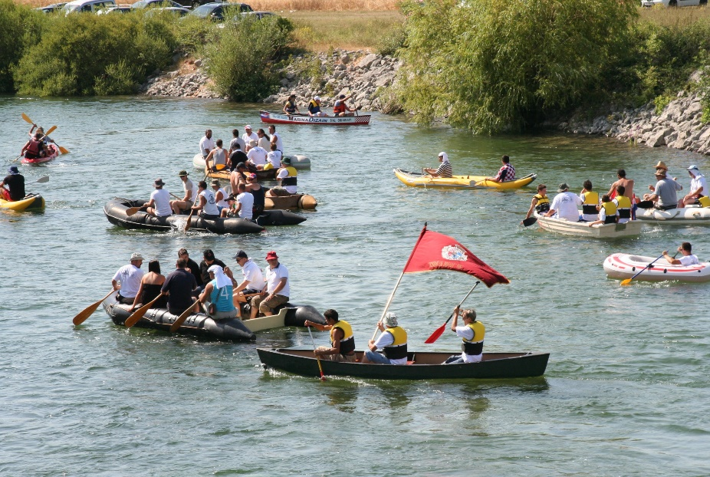
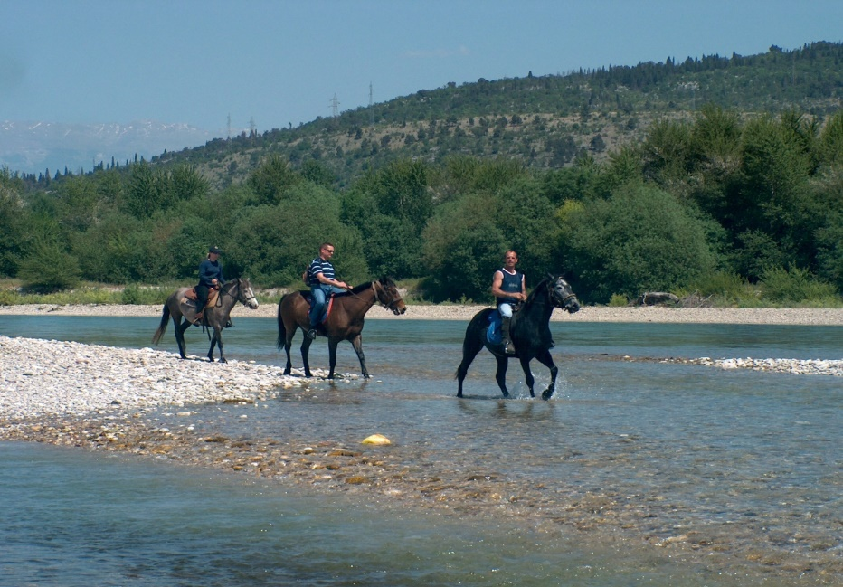
Fondovi EU-a nude brojne mogućnosti – iznimno je važno uskladiti našu ideju s propozicijama EU javnih poziva na koje se prijavljujemo
Projekt #8:
Program resocijalizacije hrvatskih branitelja
Mogući izvor financiranja:
Projekt #9:
Izgradanja kapaciteta BZ Patriot za pružanje psiho-socijalne pomoći braniteljima oboljelima od PTSP-a
Mogući izvor financiranja:

Slide 9
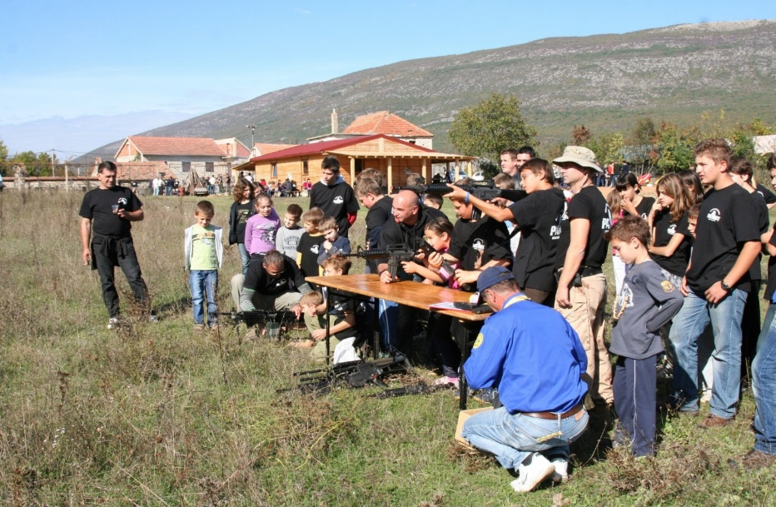
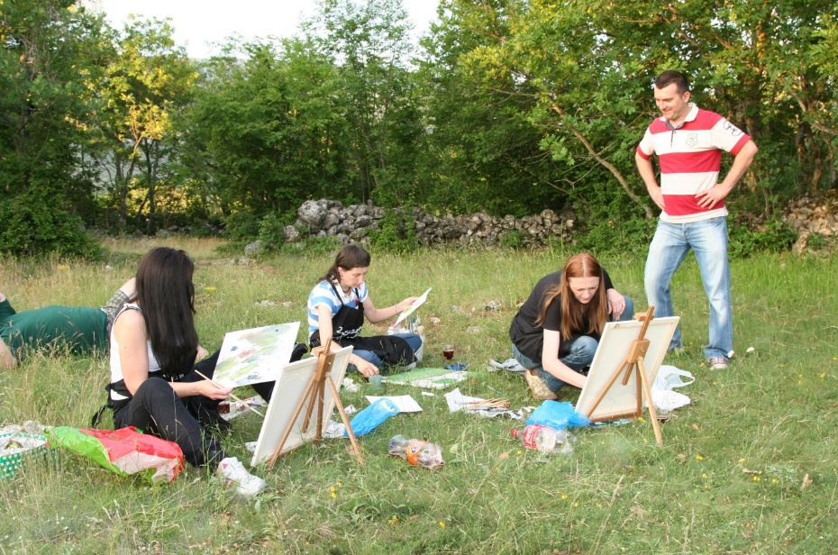
Fondovi EU-a nude brojne mogućnosti – iznimno je važno uskladiti našu ideju s propozicijama EU javnih poziva na koje se prijavljujemo
Projekt #10: Obrazovni projekti na mlade (npr. stazama Domovinskog rata)
Mogući izvor financiranja:
Projekt #11: Organizacija edukacijskih radionica za djecu poginulih i nestalih hrvatskih branitelja
Mogući izvor financiranja:

Slide 10

Fondovi EU-a nude brojne mogućnosti – iznimno je važno uskladiti našu ideju s propozicijama EU javnih poziva na koje se prijavljujemo
BZ. DALMATIA RURALIS – konzalting usluge
BZ. KOMAŠTRE – med, pčelinji proizvodi (matična mliječ, propolis)
BZ. POMOĆ U KUĆI – održavanje
BZ. PETROVO POLJE – pršut, panceta, pečenica
BZ. PLANINA – sir, janjetina
BZ. BISAGE – sir, teletina
BZ. BLAGOSLOV – sir, domaće suho i svježe meso
BZ. DALMATINSKI STOČAR – teletina, pršut, pijevci
BZ. MODRO ZELENA – maslinovo ulje, vino, voće
BZ. LOVDŽIJA – jarebice, fazani
BZ. KONVOJ – čamci, kanui, kajaci, quadovi,
BZ. ZAVRŠĆE – kruh ispod peke
BZ. OTOCI – OBALA – ZAGORA – prijevoz, kajaci, čamci, kanui
BZ. MAKADAM – sportske aktivnosti
BZ. BUKARA – kulinarstvo
BZ. KONJANIK - konji
Projekt #12:
Unaprjeđenje kapaciteta za proizvodnju meda nabavom suvremene opreme
Projekt #13:
Jačanje kapaciteta nezaposlenih hrvatskih branitelja za pružanje pomoći u kući
Projekt #14:
Nabava opreme za kvalitetniju proizvodnju sira / mesnih proizvoda
Projekt #15:
Nabava opreme za uzgoj maslina i/ili proizvodnju ekstra djevičanskog maslinovog ulja
Projekt #16:
Nabava novih čamaca i kanua za unaprjeđenje turističke ponude ruralnog područja

Slide 11






Kako poslovnu ideju oblikovati u projekt društvenog poduzetništva?
Poslovna ideja
Koji je prvi korak?
Gdje pronaći javne pozive?
Kako napraviti dobar poslovni plan?
Kome se obratiti za pomoć?
Kako uspješno provesti projekt?
Kako ću ishoditi sufinanciranje
svoje poslovne ideje?
Kvalitetan projekt

Slide 12
Kako poslovnu ideju oblikovati u projekt društvenog poduzetništva?
Ostvarenje projektnih rezultata i pokazatelja
Predaja projekta, evaluacija, potpis ugovora
Provođenje projekta
Korak 6
Jesam li ostvario/la ugovorene pokazatelje?
Korak 5
Priprema poslovnog plana i ostale dokumentacije
Zahtjev za predujam
Provedba postupaka nabave
Zahtjevi za nadoknadom sredstava
Upravljanje novčanim tijekom
Informiranje i vidljivost
Upravljanje projektom
Korak 4
Završna provjera poslovnog plana i popratne dokumentacije
Ispravno pakiranje projektne prijave i predaja
Faze evaluacije
Eventualna pojašnjenja projektne prijave
„Čišćenje proračuna”
Odluka o dodjeli bespovratnih sredstava
Potpisivanje ugovora s nadležnim tijelima
Upoznavanje s natječajem
Korak 3
Podaci o zadruzi
Doprinos projekta
Ciljna skupina
Definiranje projekta
Projektni tim
Vrednovanje rezultata
Prolazak prikladnog natječaj
Korak 2
Koji u uvjeti natječaja?
Koji su pokazatelji natječaja?
Koliko je sufinanciranje?
Koji je rok za prijavu?
Odgovara li ovaj natječaj mojoj projektnoj ideji?
Korak 1
www.strukturnifondovi.hr
www.ruralnirazvoj.hr
www.esf.hr
Ostali izvori informacija

Slide 13
Kako poslovnu ideju oblikovati u projekt društvenog poduzetništva?
Definiranje projekta
Aktivnosti, mjerljivi rezultati, vremenski raspored aktivnosti, proračun
Ciljna skupina
Opis i problemi ciljne skupine
Doprinos projekta
Doprinos projekta ciljevima Poziva
Projektni tim
Voditelj projekta, projektni tim, vanjski stručnjaci, prethodno projektno iskustvo
Vrednovanje rezultata
Praćenje i vrednovanje postignuća rezultata projekta i njegovog utjecaja na ispunjavanje ciljeva Poziva.
Podaci o zadruzi
Datum registracije, opis djelatnosti, prihodi i popis donacija
Ključni dokument: poslovni plan

Slide 14
Izvori informacija o javnim pozivima
www.strukturnifondovi.hr
www.esf.hr
www.ruralnirazvoj.hr
https://branitelji.gov.hr
http://www.mint.hr
http://www.mrms.hr
https://www.mingo.hr
https://udruge.gov.hr
https://zaklada.civilnodrustvo.hr
Ostali…
Uskoro: www.branitelj-poduzetnik.com

Slide 15
Zajedno razvijamo vaše projektne ideje
Edukacijske radionice Ministarstva hrvatskih branitelja za nezaposlene branitelje u suradnji s konzultantskom tvrtkom Deloitte
Četiri odabrane lokacije
Siječanj 2018.
Veljača 2018.
Ožujak 2018.
Individualna mentorstva i priprema poslovnih planova za najbolje polaznike u suradnji s konzultantskom tvrtkom Deloitte

Slide 16

Odjel za potpore i poticaje
CEHREU@DELOITTE.COM
OPERATIVNI PROGRAM UČINKOVITI LJUDSKI POTENCIJALI 2014. - 2020.
PROMICANJE DRUŠTVENOG PODUZETNIŠTVA HRVATSKIH BRANITELJA IZ DOMOVINSKOG RATA, ORGANIZACIJA CIVILNOG DRUŠTVA I ZADRUGA BRANITELJSKE I STRADALNIČKE POPULACIJE IZ DOMOVINSKOG RATA

